Slide 1
Гильберт Давид
Выполнил студент гр. 2Л21 Амирбекулы А.
Проверила : Тарбокова Т.В.

Slide 2
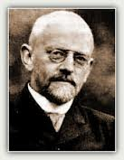
Гильберт Давид (Hilbert, David) (1862–1943), немецкий математик. Родился 23 января 1862 в г. Велау близ Кёнигсберга (ныне г. Калининград, Россия) в семье окружного судьи. Поступил в гимназию Фридрихсколлег, а в 1879 перешел в Вильгельм-гимназию. По ее окончании поступил в Кёнигсбергский университет, однако, вопреки желанию отца, записался не на юридический, а на математический курс.
На развитие Гильберта как математика в студенческие годы оказали большое влияние его друг Герман Минковский и их общий университетский преподаватель Адольф Гурвиц.

Slide 3
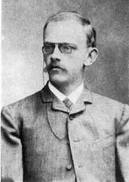
Особенностью научного творчества Гильберта является то, что его можно разделить на несколько периодов, в каждом из которых он занимался только задачами из одной области, а затем погружался в другую область. Период с 1885 по 1893 посвящен теории инвариантов. В этой уже значительно развитой области математики он доказал основную теорему о существовании конечного базиса в кольце всех инвариантов.

Slide 4
В одной из рецензий на эту работу о ней отзывались как о «вдохновенном произведении искусства», а введение было названо «одним из лучших достояний немецкой прозы». Спустя год после появления обзора, в 1898, вышла в свет работа Гильберта О теории относительно абелевых полей, в которой он дал набросок теории полей классов и после этого занялся другой областью — основаниями геометрии.
Гильберт довел аксиоматику геометрии до совершенства, дав образец законченного изложения математической дисциплины. Выбрав систему аксиом, немного отличавшуюся от аксиом самого Евклида, он смог менее формально и с большей ясностью, чем другие математики до него (например, Пеано и Паш), продемонстрировать существо аксиоматического метода.

Slide 5
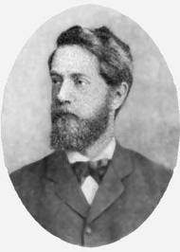
Летом 1899 он обратился к знаменитой проблеме, известной как принцип Дирихле. В этот же период Гильберт продолжал публиковать работы в области геометрии, написал работу Понятие числа.
Летом 1900 в Париже должен был состояться Второй международный конгресс математиков, и Гильберт получил приглашение выступить на нем с одним из основных докладов. В докладе со скромным названием Математические проблемы им были сформулированы 23 задачи, постановка которых во многом определила развитие математики в 20 в. Ученый, которому удавалось решить одну из них или внести вклад в ее решение, сразу становился знаменитостью.

Slide 6
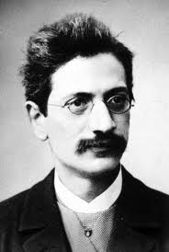
Работы по интегральным уравнениям привели Гильберта в пограничную область между математикой и физикой. Гильберту казалось, что настало время для проекта, предложенного им в Париже в качестве шестой проблемы 20 столетия, — аксиоматизации физики и других наук, связанных с математикой. Существовал раздел физики — кинетическая теория газов, — где физические понятия естественным образом вели к интегральным уравнениям.

Slide 7
В январе 1930 Гильберту исполнилось 68 лет — возраст, в котором профессор в Германии должен был уходить в отставку. В зимнем семестре 1929–1930 он прочитал свое «Прощание с педагогической деятельностью», а весной 1930 ушел в отставку. Его преемником на кафедре стал Вейль.
Умер Гильберт в Гёттингене 14 февраля 1943.

